Slide 1
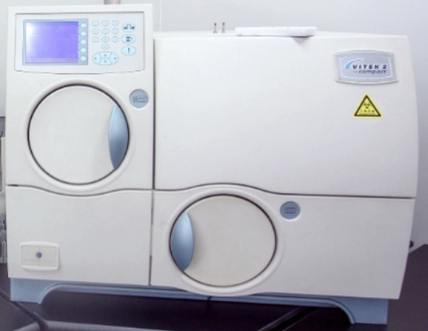
项目20:全自动微生物鉴定及药敏分析系统
生产厂家：某某厂家
设备照片
一、设备优于其他厂家的参数：
1.
2.
3.
……
二、参调型号：A123
三、报价：某万元
四、质保：几年
五、业绩：
六、有无配套耗材：有/无
七、耗材是否专机专配：是/否
八、耗材报价： 元/规格

